Slide 1
Okrugli stol
Razvoj, praćenje i vrednovanje digitalnih kompetencija
Autori:
Marina Vukančić, profesorica matematike, Osnovna škola Ive Andrića, Zagreb
Jasmina Kljunić, profesorica informatike, Upravna škola Zagreb, Zagreb
Ivan Kardum, profesor hrvatskog jezika, Osnovna škola Horvati, Zagreb
Igor Balaban, izv. prof. dr. sc., Fakultet organizacije i informatike Varaždin, Sveučilište u Zagrebu
Kristina Posavec, Hrvatska akademska i istraživačka mreža - CARNET
Klara Bilić Meštrić, Hrvatska akademska i istraživačka mreža - CARNET

Slide 2
Što je CRISS H2020
CRISS je obrazovni inovacijski projekt iz programa Obzor 2020
Svrha - razvijanje i testiranje obrazovne platforme u oblaku za stjecanje, vrednovanje i certificiranje digitalnih kompetencija učenika u osnovnim i srednjim školama (onsite i online)

Slide 3
Što je CRISS H2020
FLEKSIBILNOST
CRISS platforma osmišljena je na način da se može integrirati u kurikulume bilo kojeg predmeta u bilo kojem kontekstu
EUROPSKA DIMENZIJA
Okvir se temelji na DigComp 2.1 - Okvir kompetencija za građane koji je razvila Europska unija

Slide 4
CARNET-ova uloga
Implementacija pilot projekta:
istraživanje, radionice, testiranje, diseminacija ...
komunikacija s partnerima i školama
podrška nastavnicima

Slide 5
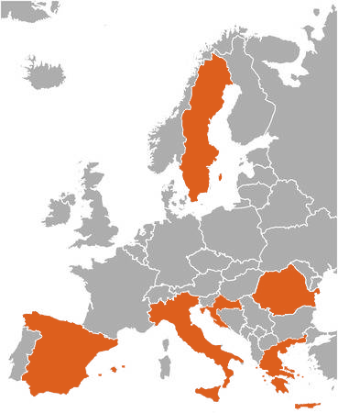
Uključene zemlje
Italija
Hrvatska
Grčka
Rumunjska
Španjolska
Švedska

Slide 6
Projekt CRISS
64% certificiranih učenika
27,000 korisnika
535 osnovnih i srednjih škola
44,000 predanih radova

Slide 7
Broj uključenih škola, nastavnika i učenika u onsite pilot u Hrvatskoj
773 certifikata
1309 učenika
109 nastavnika
21 škola

Slide 8
Osnovne škole u Hrvatskoj
Osnovna škola Horvati, Zagreb
Osnovna škola Draganići, Draganići
Osnovna škola Tenja, Tenja
Osnovna škola Ksavera Šandora Đalskog, Donja Zelina
Osnovna škola Ive Andrića, Zagreb
Osnovna škola Belica, Belica
Osnovna škola dr. Franje Tuđmana, PŠ Šarengrad
Osnovna škola Stjepan Radić, Brestovec Orehovički

Slide 9
Srednje škole u Hrvatskoj
Srednja škola Novi Marof
Srednja škola Dugo Selo
Ugostiteljsko-turistička škola Osijek
Škola za umjetnost, dizajn, grafiku i odjeću Zabok
Srednja škola Pregrada
Tehnička škola Požega
Srednja škola Bedekovčina
X. gimnazija “Ivan Supek”, Zagreb
Upravna škola Zagreb
Gospodarska škola Varaždin
Ekonomska i birotehnička škola Bjelovar
Privatna klasična gimnazija, Zagreb
Srednja škola Zlatar

Slide 10
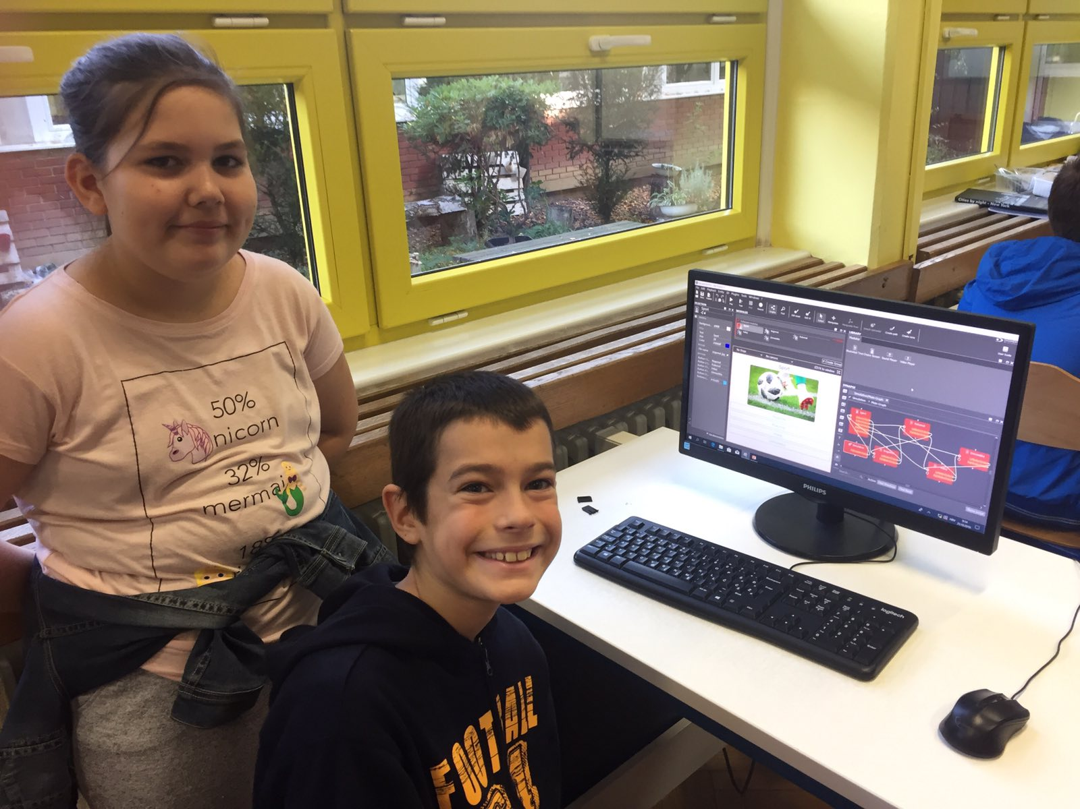
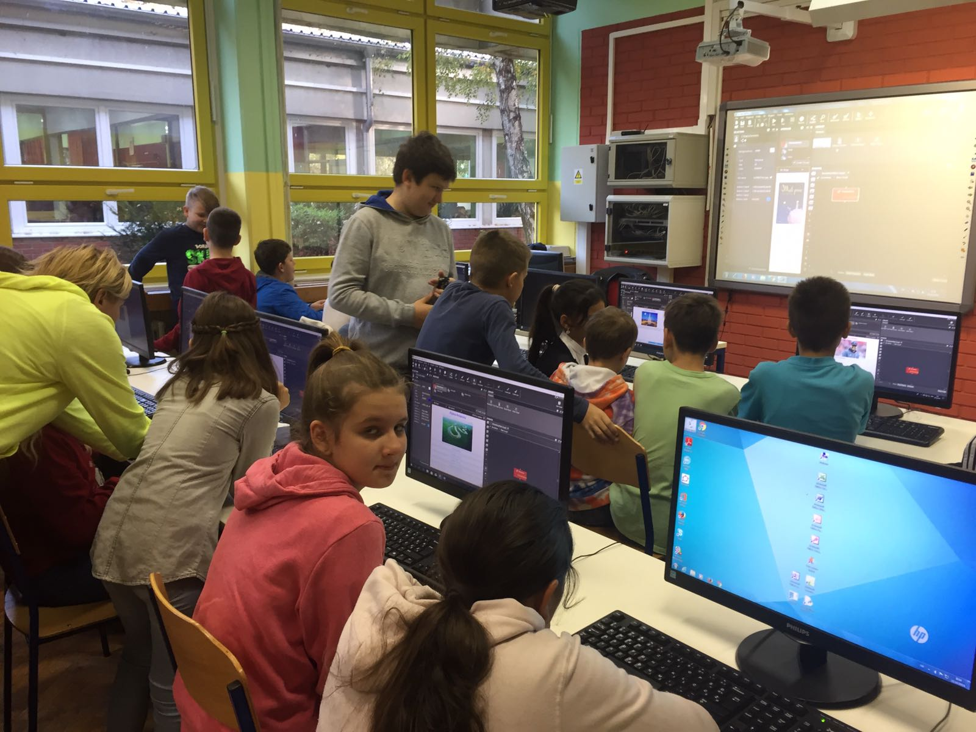
Osnovna škola Ive Andrića, Zagreb

Slide 11
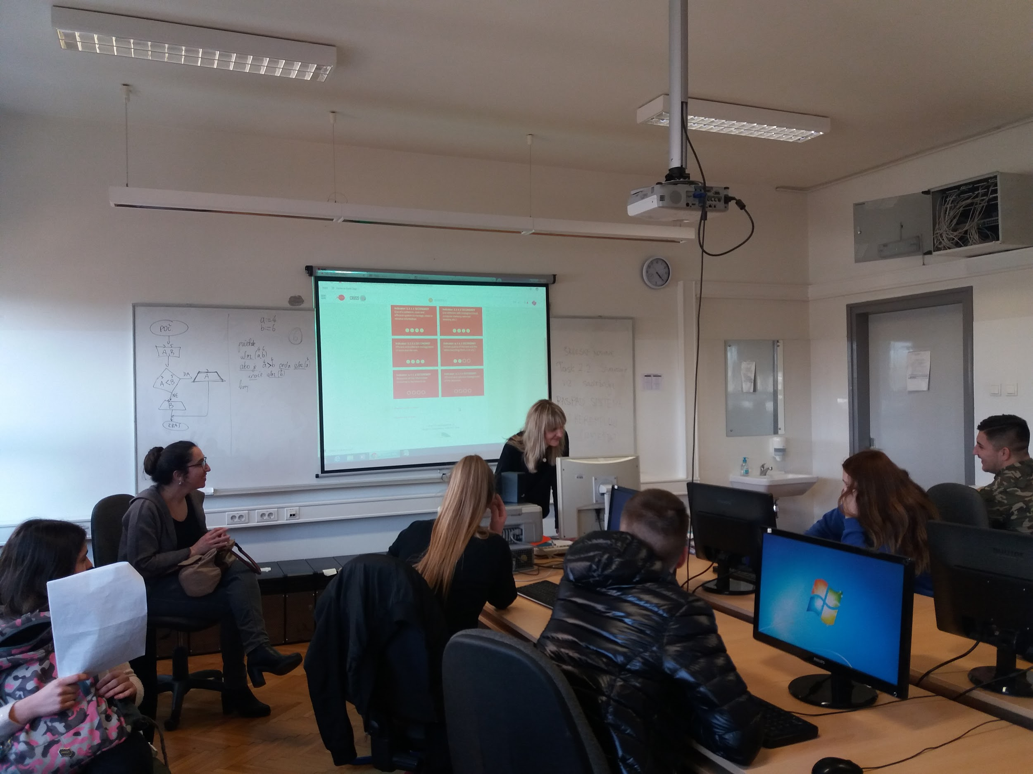
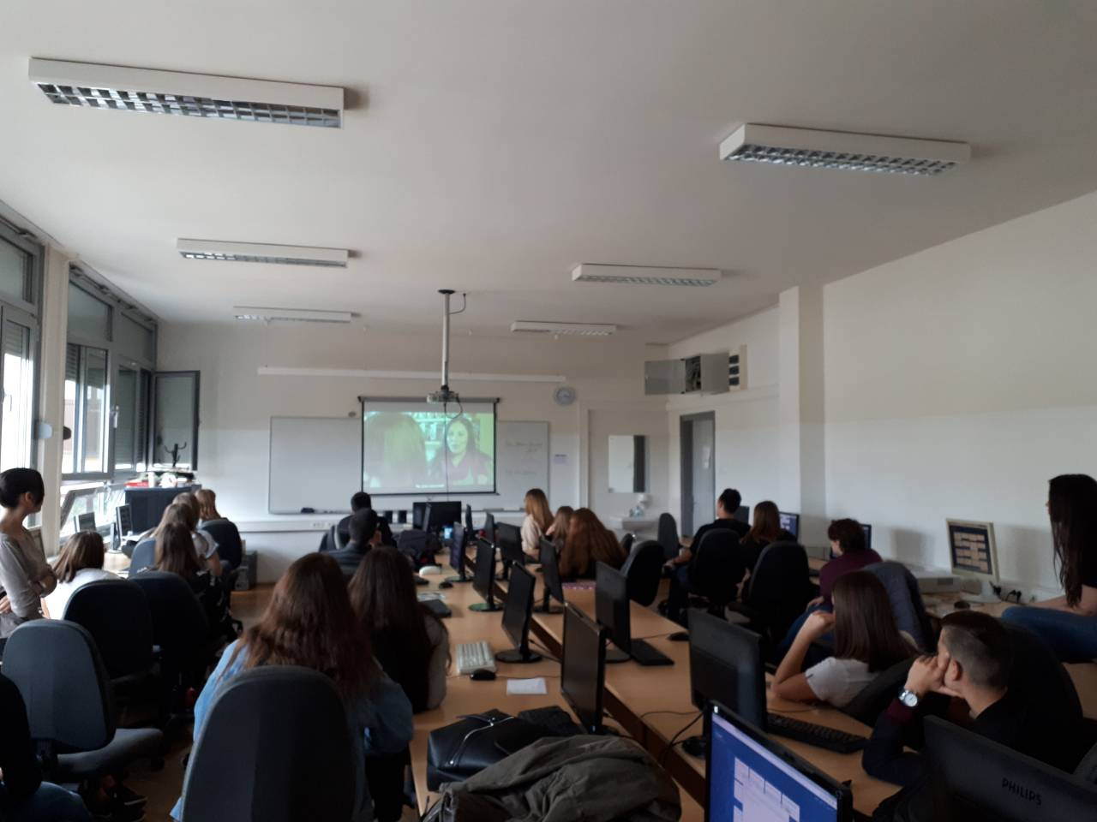
Upravna škola Zagreb

Slide 12
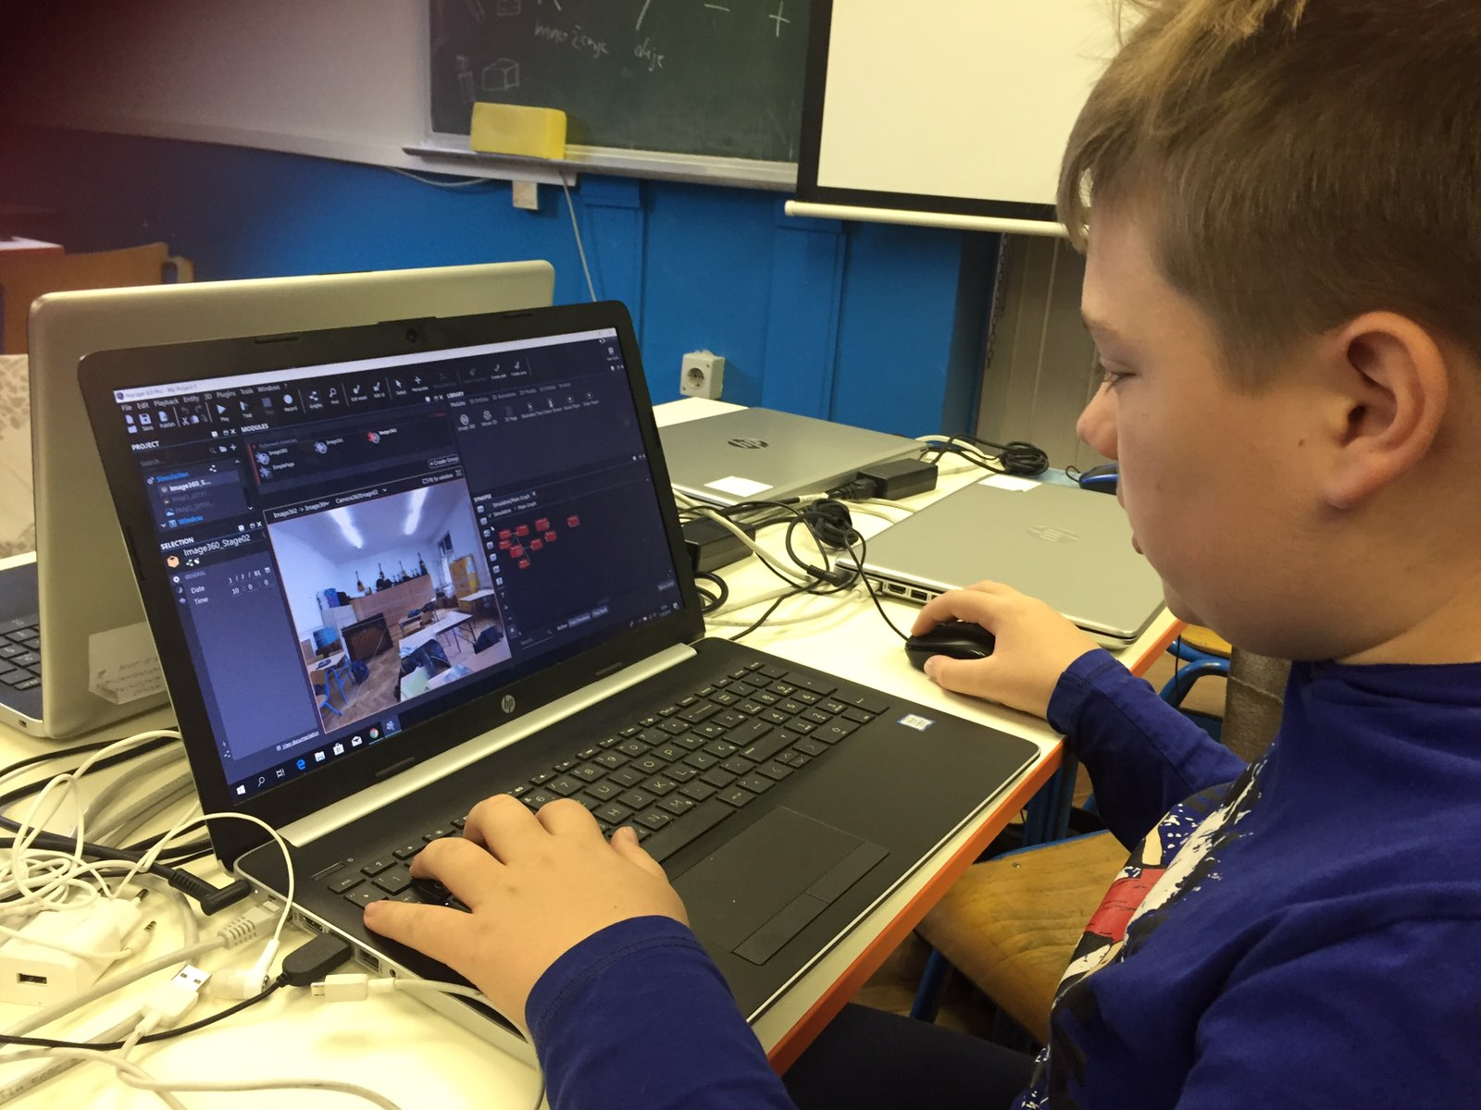
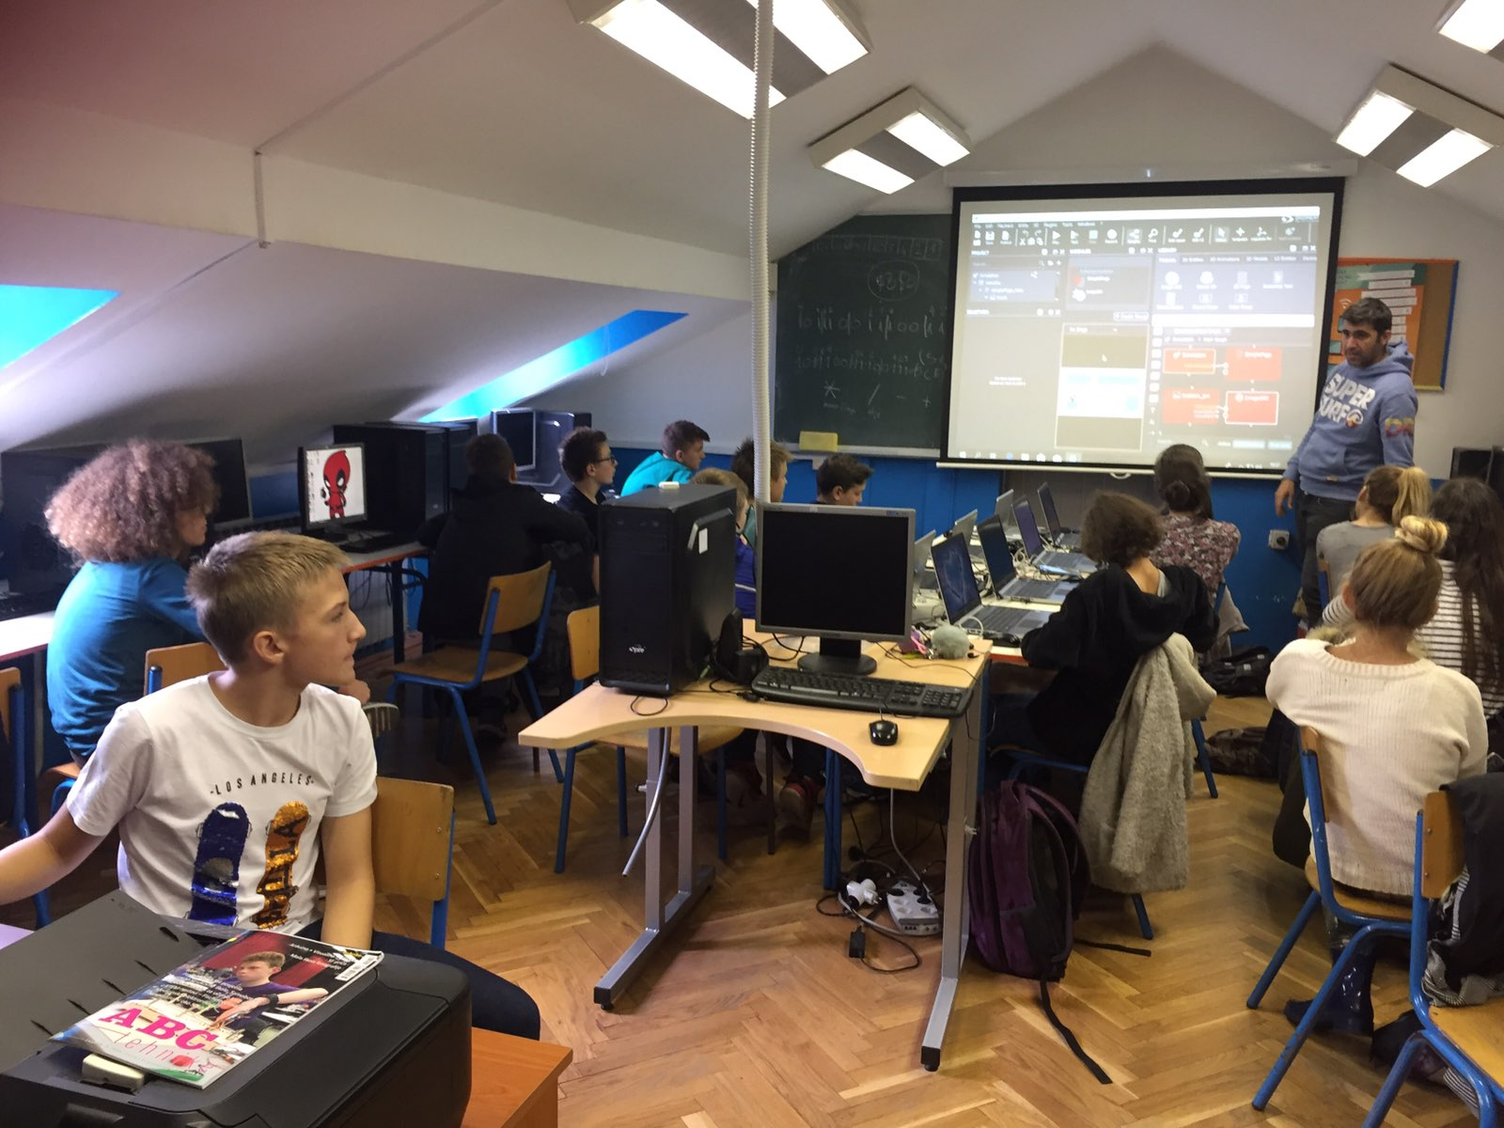
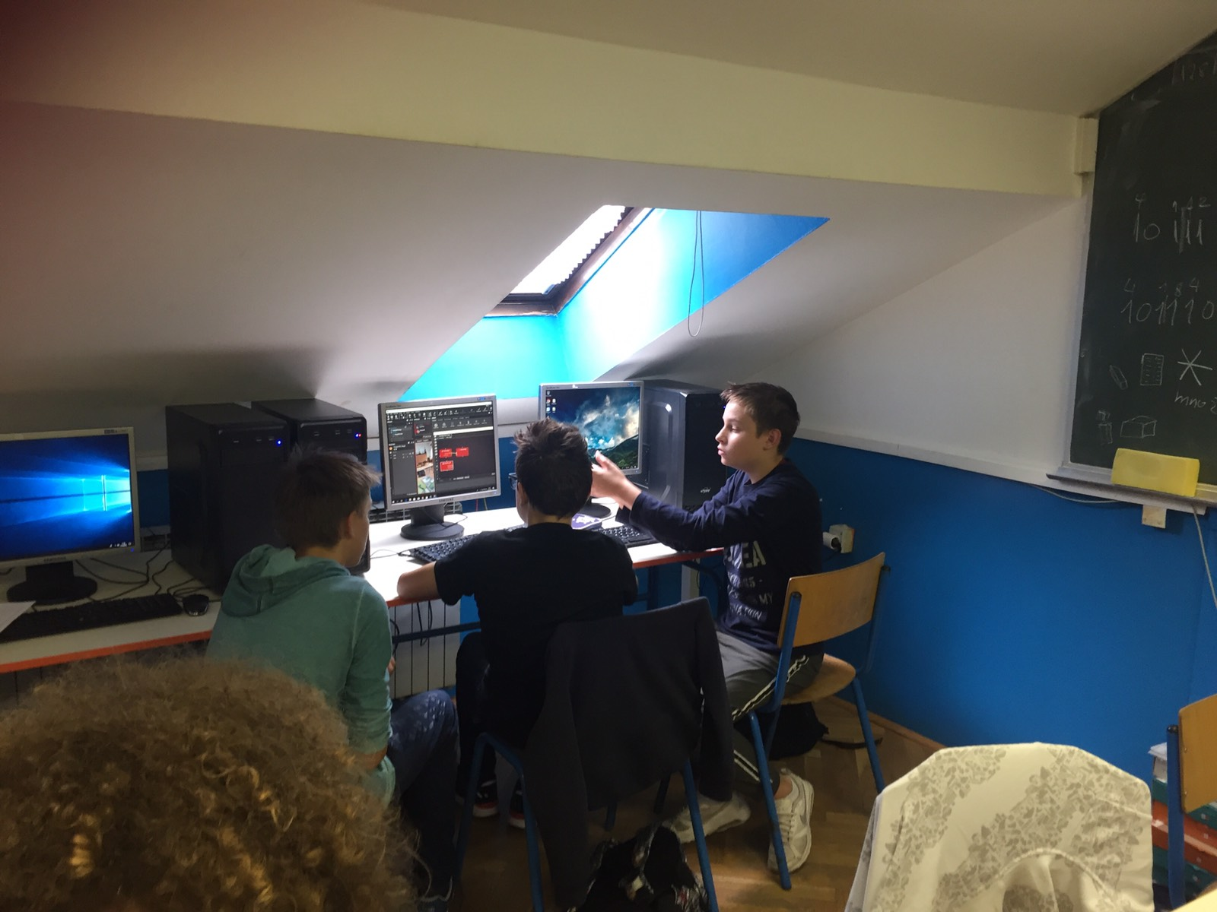
Osnovna škola Horvati, Zagreb

Slide 13
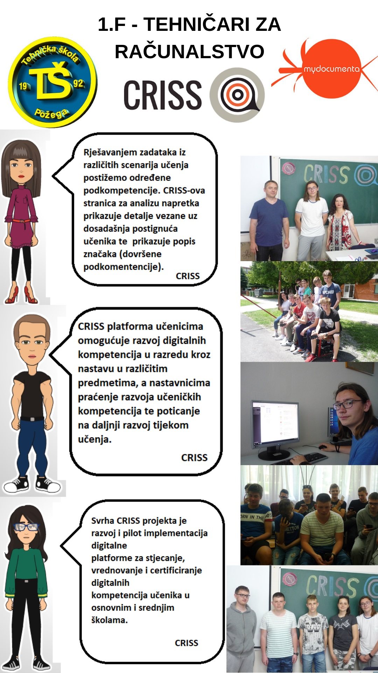
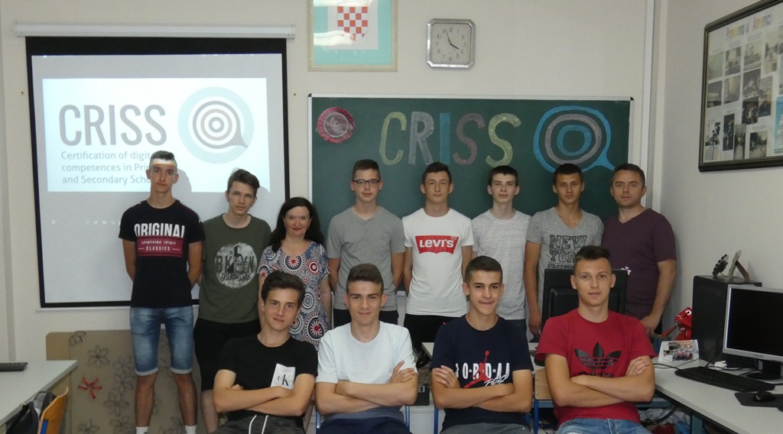
Tehnička škola Požega

Slide 14
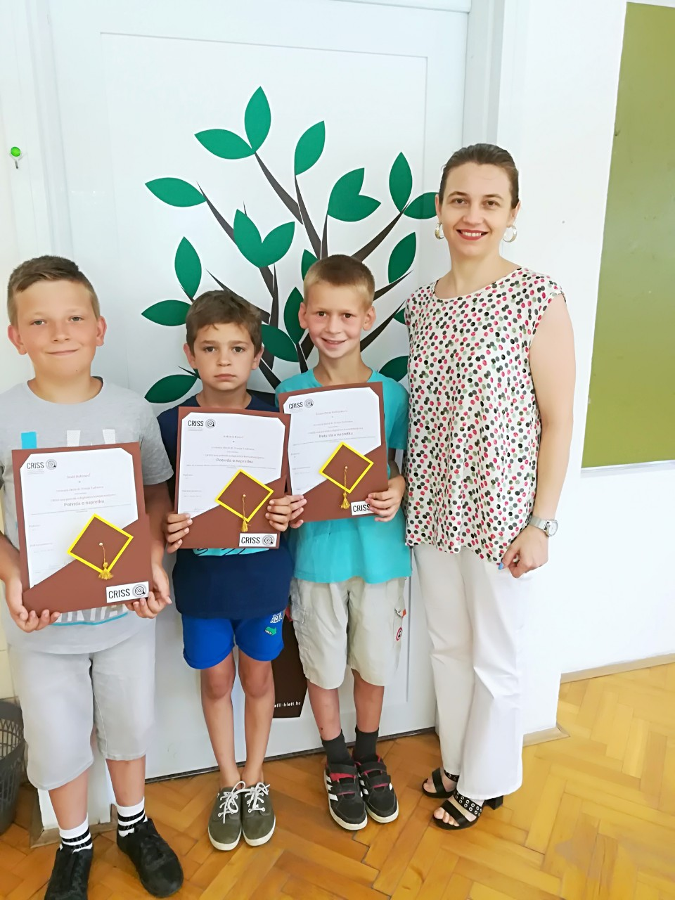
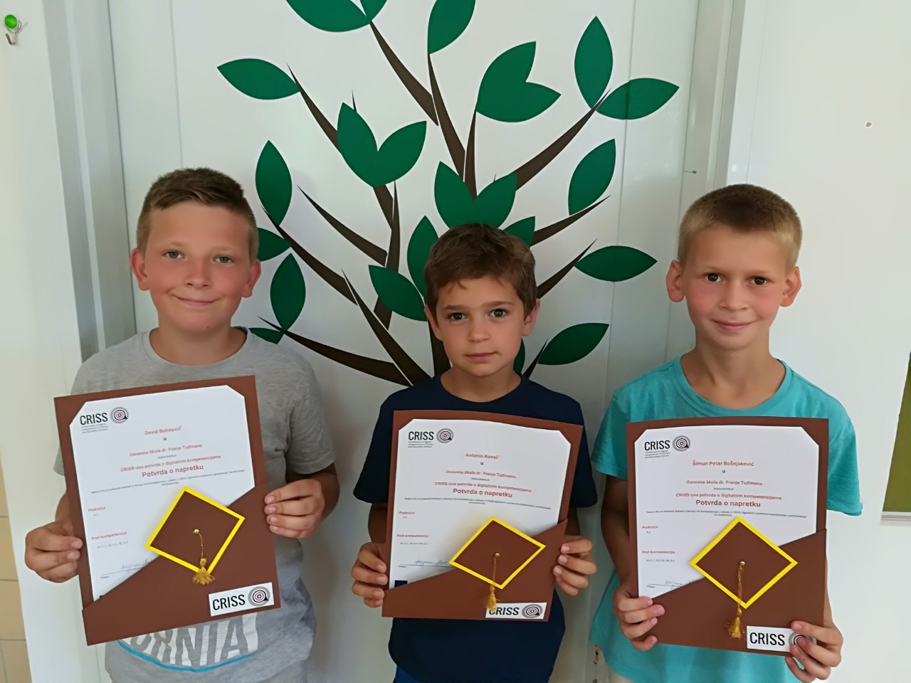
Osnovna škola dr. Franje Tuđmana, PŠ Šarengrad

Slide 15
Znanstveni doprinos i analiza
Razvoj novog modela vođenog stjecanja, provjere i certifikacije digitalne kompetencije
Razvoj mjernih instrumenata:
Za mjerenje uspješnosti implementacije CRISS platforme
Za utvrđivanje namjere ponovnog korištenja CRISS platforme
Razvoj modela koji opisuju uspješnu implementaciju CRISS i sličnih platformi

Slide 16
Nastavnici
Ukupan broj nastavnika: 420

Slide 17
Nastavnici
Koliko često koristite CRISS platformu?

Slide 18
Učenici
Ukupan broj učenika: 1866

Slide 19
Učenici
Koliko često koristiš CRISS platformu tijekom nastave?

Slide 20
Neto učinci – NASTAVNICI
1.CRISS platforma povećava učinkovitost mog poučavanja

Slide 21
Neto učinci – NASTAVNICI (2)
2. Kroz CRISS platformu mogu ocijeniti digitalne kompetencije mojih učenika.

Slide 22
Neto učinci – NASTAVNICI
3. CRISS platforma omogućuje mi povećati sudjelovanje mojih učenika.

Slide 23
Neto učinci – NASTAVNICI
4. CRISS platforma omogućuje mi ocjenjivanje učenika prema jasnim kriterijima.

Slide 24
Neto učinci – NASTAVNICI
5. KROZ CRISS PLATFORMU MOGU UČENICIMA DATI BOLJU POVRATNU INFORMACIJU .

Slide 25
Neto učinci – NASTAVNICI (6)
6. KROZ CRISS PLATFORMU MOGU UČENICIMA DATI PRAVOVREMENU POVRATNU INFORMACIJU.

Slide 26
Neto učinci – NASTAVNICI
7. CRISS PLATFORMA PROŠIRUJE MOJE MOGUĆNOSTI OCJENJIVANJA.

Slide 27
Neto učinci – NASTAVNICI
8. CRISS PLATFORMA ŠTEDI MOJE VRIJEME PODRŽAVAJUĆI MOJE AKTIVNOSTI POUČAVANJA (PLANIRANJE, VOĐENJE UČENIKA, DODJELJIVANJE ZADATAKA, PRAĆENJE UČENIČKIH AKTIVNOSTI, I DR. )

Slide 28
Neto učinci – NASTAVNICI
9. NAPREDOVANJE MOJIH UČENIKA MOGU NA CRISS PLATFORMI PRATITI PUNO BOLJE NEGO BEZ PLATFORME.

Slide 29
Neto učinci – NASTAVNICI
10. UČENIKE SA SLABIJIM REZULTATIMA PRIMJETIM PUNO BRŽE NEGO IZVAN PLATFORME.

Slide 30
Neto učinci – NASTAVNICI (11)
11. CRISS PLATFORMA POMAŽE MI U DONOŠENJU ODLUKA KOJE OMOGUĆUJU NAPREDOVANJE UČENIKA.

Slide 31
Neto učinci – NASTAVNICI
12. CRISS PLATFORMA OMOGUĆUJE MI OSMIŠLJAVANJE ZADATAKA KOJI POTIČU UČENIKE DA BUDU KREATIVNI U NJIHOVOM RJEŠAVANJU (JEDINSTVENI, ORIGINALNI).

Slide 32
Neto učinci – NASTAVNICI
13. CRISS PLATFORMA OMOGUĆUJE MI PRAĆENJE NAČINA RAZMIŠLJANJA MOJIH UČENIKA U RJEŠAVANJU ZADATAKA.

Slide 33
Neto učinci – UČENICI
1. ZADACI NA CRISS PLATFORMI OMOGUĆUJU MI DA BUDEM KREATIVAN/NA U NJIHOVU RJEŠAVANJU (JEDINSTVEN, ORIGINALAN).

Slide 34
Neto učinci – UČENICI (2)
2. UZ CRISS PLATFORMU LAKŠE JE UČITI.

Slide 35
Neto učinci – UČENICI (3)
3. CRISS PLATFORMA OMOGUĆUJE MI PRATITI MOJ NAPREDAK.

Slide 36
Neto učinci – UČENICI (4)
4. VIDJETI MOJ NAPREDAK POMAŽE MI DA POBOLJŠAM SVOJE UČENJE.

Slide 37
Neto učinci – UČENICI
5. SKUPLJANJE ZNAČKI NA CRISS PLATFORMI ME MOTIVIRA.

Slide 38
Neto učinci – UČENICI
6. CRISS PLATFORMA POMAŽE MI U STJECANJU NOVIH VJEŠTINA (STVARANJE PREZENTACIJA, DIJELJENJE MOJIH URADAKA, PRONALAZAK INFORMACIJA NA INTERNETU, ONLINE KOMUNIKACIJA...).

Slide 39
Neto učinci – UČENICI
7. LAKO RAZUMIJEM KAKO SE MOJ RAD OCJENJUJE NA CRISS PLATFORMI.

Slide 40
Neto učinci – UČENICI
8. POVRATNU INFORMACIJU OD SVOJEG NASTAVNIKA PRIMIM BRŽE PREKO CRISS PLATFORME.

Slide 41
Neto učinci – UČENICI
9. CRISS PLATFORMA OMOGUĆUJE MI DA SVOJ RAD PRIKAŽEM NA ZANIMLJIVIJE NAČINE (NPR. MOJE PREZENTACIJE SU VIDLJIVIJE I ORGANIZIRANE, MOJIM VIDEO URATCIMA LAKŠE SE PRISTUPA, IMAM MOGUĆNOST KORISTITI RAZLIČITE RADOVE I STVORITI PORTABILY.)

Slide 42
Neto učinci – UČENICI
10. CRISS PLATFORMA OMOGUĆUJE MI SUDJELOVANJE U MOM VREDNOVANJU (NPR. SAMOVREDNOVANJE, MOJI KOMENTARI ZA NASTAVNIKA U EPORTFELJU, VREDNOVANJE U GRUPNOM RADU).

Slide 43
Neto učinci – UČENICI (11)
11. ISPLATIO MI SE DODATNI RAD NA CRISS PLATFORMI JER SAM PUNO I NAUČIO/LA.

Slide 44
Neto učinci – UČENICI (12)
12. KADA RADIM NA CRISS PLATFORMI RAZUMIJEM KOJI REDOSLIJED SLIJEDIM U RJEŠAVANJU ZADATAKA.

Slide 45
Hvala na pažnji

